Slide 1
Interface utilisateur Graphique avancée pour application mobile
Université, chahid Hamma Lakhdar d’El Oued Département d'Informatique
Applications Mobiles
3L Informatique
2016-2017 Mr. K. Mohib eddine

Slide 2
Composants IHM avancés
Une interface d'utilisateur (UI) peut afficher un ensemble (set) de données sur une vue (view) → gestion des listes de données.
Pour afficher beaucoup d'items sur une vue, le contenu est déterminé par :
les adaptateurs (Adapter),
Vues à adaptateur « AdapterView »,
→ mécanismes de défilement.

Slide 3
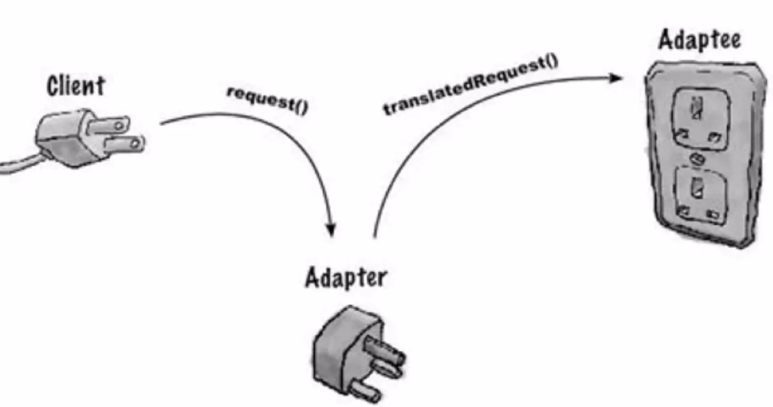
Layout Dynamique : Adaptateurs
design pattern « Adapter »
→ Le pattern Adaptateur
→ patron de conception structurel pour collaborer des objets ayant des interfaces incompatibles.

Slide 4
Layout Dynamique
Layout dynamique si le contenu du Layout est dynamique,
→ Les identités(id) et le nombre des vues qui composent le Layout peuvent évoluer et changer dynamiquement (non pré-déterminé)
Les layouts dynamiques sont crées comme une sous classe de « AdapterView »
Une sous classe « AdapterView » utilise un objet de la classe « Adapter » pour lier le layout correspondant à ses données/vues.
→ adaptation dynamique de contenu

Slide 5
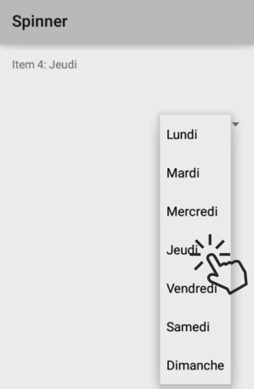
Layout Dynamique : Adaptateurs (Adapter)
« Adapter » représente une interface entre les données (source de données) et leur affichage à l’écran (vues de l’interface graphique « vues à adaptateurs »)
→ récupère les données d’une source (tableau, requête d’une DB) →convertit chaque entrée en une vue
→ Chaque vue est ajoutée dans un « AdapterView » (layout dynamique)
séparation de données brutes en éléments visuels manipulables
AdapterView
DataSource
String[] tableau = new String[]{
« Lundi" ,« Mardi »};
Adapter

Slide 6
Layout Dynamique: Remplissage d’un Adapter View
Objective: remplir le layout dynamique avec des vues à l’exécution
HOW!!:
extraire les données d’une source
tableau de chaînes de caractères,
une base de données,
un fournisseur de contenu,
Etc.
2. Convertit chaque entrée en une vue
3. Ajoute la vue au layout

Slide 7
Layout Dynamique : Adaptateurs (Adapter)
Il existe plusieurs types d’adaptateurs:
ArrayAdapter<T>: pour tous les types de tableaux ;
• BaseAdapter: pour créer des adaptateurs personnalisés ;
• CursorAdapter: pour traiter les données de type Cursor;

Slide 8
Layout Dynamique : ArrayAdapter
Use case:
- pour fournir des vues (éléments) pour un list-based AdapterView : ListView or Spinner
- quand la source de données retourne un tableau
créer l’adaptateur: hérite de la classe « ArrayAdapter<T> (android.widget.ArrayAdapter)»
HOW:
2) Associer l’adaptateur à un list-based widget

Slide 9
Layout Dynamique : ArrayAdapter
Création de l’adaptateur (+ constructeurs)
→ Main arguments for an « constructor »:
Contexte: instance de l’activité où il évolue
• ressource: id de Layout avec un textView pour chaque chaîne du tableau ou ressource prédéfinie: « android.R.layout.simple_list_item_1 »
• String[] objects: éléments à insérer (les données sous forme d’un tableau de chaînes de caractères)
String[] tableau = new String[]{"Un" ,"Deux" ,"Trois" ,"Quatre","Cinq" ,"Six" ,"Sept" ,"Huit","Neuf" ,"Dix"};
ArrayAdapter<String> adapter =new ArrayAdapter<String>(this,android.R.layout.simple_list_item_1, tableau);
Association de l’adaptateur à un « viewadapter » de type ListView

Slide 10
Layout Dynamique : ArrayAdapter
Pour le paramètre « resource » :
Désigne a separte layout XML item (.XML) as the layout for each of the items
Android fournit des ressources layout standard « standard row layout resources” via “android.R.layout”:
android.R.layout.simple_list_item_1→ simple_list_item_1.xml où une ligne de de données (élément de liste) est s'affiche comme un simple objet “TextView” dans l’UI.
android.R.layout.simple_list_item_2,
android.R.layout.two_line_list_item → qui affiche deux champs de données, l'un au-dessus de l'autre, pour chaque ligne de la liste.

Slide 11
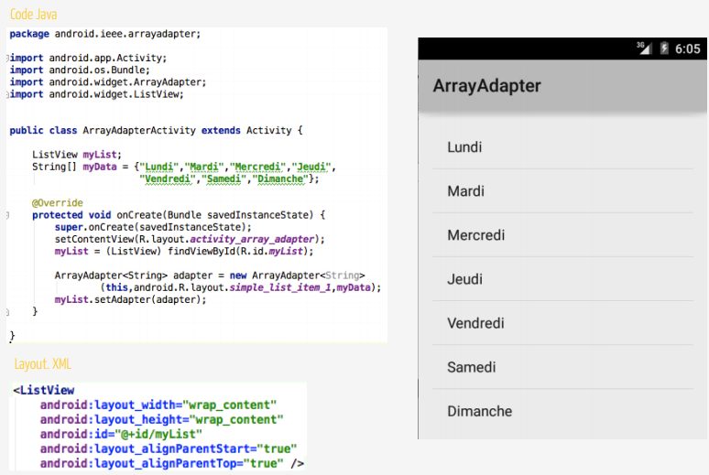
Layout Dynamique : ArrayAdapter
Exemple

Slide 12
Vues à adaptateurs « AdapterView »
Vues d'adaptateurs (Vues à adaptateurs) « AdapterView »
→ package « android.widget.AdapterView »
→ les vues responsables de l'affichage des listes (collection de données)
→ Ses vues filles sont déterminées par « un Adapter »
« Adapter » se chargera de construire les sous-éléments,
« AdapterView » lié ces sous-éléments et les affiche en une liste (collection de données vers collection de vues)
Pour associer un adapter à un AdapterView:
# méthode void setAdapter (Adapter adapter)

Slide 13
Vues à adaptateurs « AdapterView »
Auditeurs d'Evenements
AdapterView s'occupe de la gestion des interactions avec un utilisateur (sélection d’un élément par exemple) à travers « Listeners »
# Handling events
Pour associer un comportement (action à réaliser ) aux événements (clics courts et clics longs) sur les items d'une vue d'adaptateur:
→ implémenter l’interface « AdapterView.OnItemClickListener »
Créer une classe anonyme dans laquelle définir le comportement au clic de l’élément de la liste
Définir cette classe comme ItemClickListener de l’objet de vue d'adaptateur.

Slide 14
Vues à adaptateurs « AdapterView »
Auditeurs d'Evenements
# Créer une classe anonyme dans laquelle définir le comportement au clic de l’élément de la liste
# Définir cette classe comme ItemClickListener de l’objet de vue d'adaptateur.

Slide 15
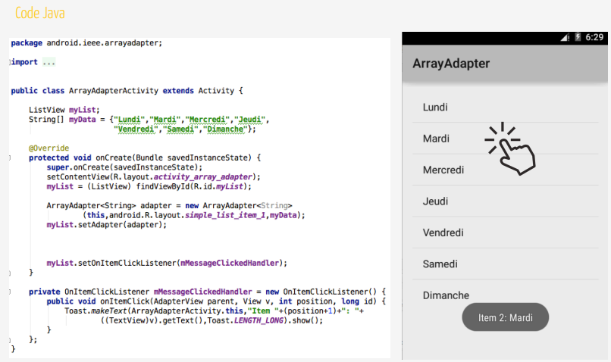
Vues à adaptateurs « AdapterView »
Auditeurs d'Evenements

Slide 16
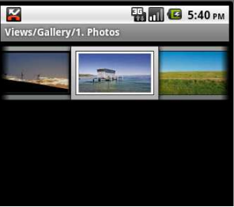
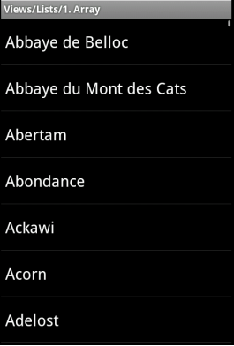
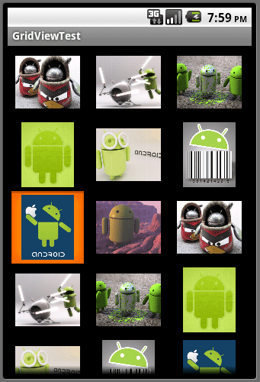
Vues à adaptateurs « AdapterView »
# héritent de « AdapterView »
les Gallery
les Spinner
les ListView
les GridView

Slide 17
Liste Déroulante (Spinner)
android.widget.Spinner
Offre la même fonctionnalité qu’une Liste, mais en prenant moins d’espace
le spinner affiche un menu déroulant avec toutes les valeurs disponibles, à partir de laquelle l'utilisateur peut sélectionner une valeur.
La valeur actuellement sélectionnée sera montrée sur le spinner.

Slide 18
Liste Déroulante (Spinner)
récupérer le composant Spinner du fichier layout XML de l’activité
2) construire la liste des items (string array defined in a string resource file)
3) créer l'adapter associé à cette liste
4) associer l'adapter au Spinner
Spinner mySpinner = (Spinner) findViewById(R.id.spinner);
<string-array name=" Mydata">
<item>Lundi</item>
<item>Mardi</item>
</string-array>
Dans strings.xml
Remplacer l’élément prédéfini android.R.layout.simple_list_item_1 par android.R.layout.simple_spinner_item par exemple.
// Create an ArrayAdapter using the string array and a default spinner layout
ArrayAdapter<CharSequence> adapter = ArrayAdapter.createFromResource(this,
R.array.Mydata, android.R.layout.simple_spinner_item);
adapter.setDropDownViewResource(android.R.layout.simple_spinner_dropdown_item);
mySpinner.setAdapter(adapter);

Slide 19
Liste Déroulante (Spinner)
gestion des événements: Responding to User Selections
Pour spécifier le comportement à la sélection d’un élément dans la liste déroulante:
Le listener associé à un Spinner est « OnItemSelectedListener »
implémenter les méthodes onItemSelected et onNothingSelected de l’interface « OnItemSelectedListener »
public void onItemSelected(AdapterView<?> parent, View view,
int pos, long id) {
// An item was selected. You can retrieve the selected item using
// parent.getItemAtPosition(pos)
}
public void onNothingSelected(AdapterView<?> parent) {
// Another interface callback
}
Spinner spinner = (Spinner) findViewById(R.id.spinner);
spinner.setOnItemSelectedListener(this);

Slide 20
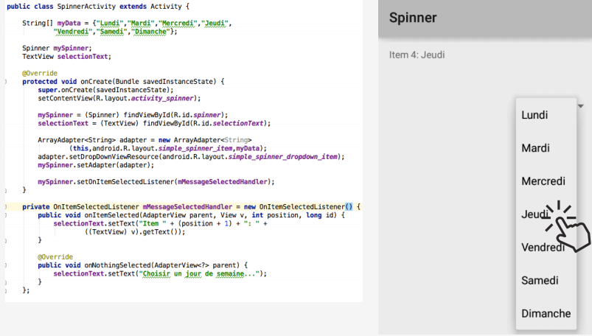
Liste Déroulante (Spinner)
Exemple
Layout.XML
android:entries="@array/Mydata "

Slide 21
Gallery
Les éléments sont apparu de façon similaire aux tableaux dans une gallérie (exposition de beaux-arts).

Slide 22
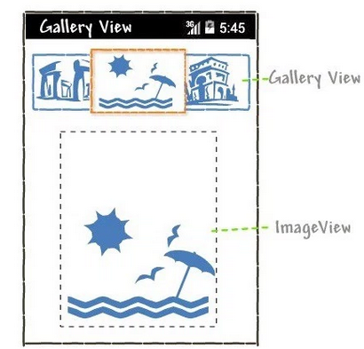
Gallery
la vue Gallery est instanciée de la classe android.widget.Gallery.
Cette vue affiche les éléments horizontalement, dans une liste déroulante
Le défilement des items est horizontal
la vue sélectionnée sera affichée dans le centre-verrouillé de la liste horizontale
L'élément principal est centré et ses voisins seront "en arrière plan "

Slide 23
Gallery
les items d'une Gallery sont fournis par un Adapter.
les éléments d'une Gallery sont des images et non des String,
on utilise pour cela la classe abstraite android.widget.BaseAdapter
Tout d’abord, Il faut avoir un ensemble d'images (à déposer dans res/drawable)
récupérer le composant Gallery du fichier XML de layout
puis associer l’adapter a ce composant

Slide 24
Gallery
Le fichier (res/layout/main.xml) contient :
Dans le code de L'activité qui affiche la Gallery
L'adapter associé à la Gallery est donc un objet de la classe hérite la classe BaseAdapter

Slide 25
Gallery
public View getView (int position, View convertView, ViewGroup parent) où position est le numéro (commençant à 0) de l'élément dans l'adapter indique le composant graphique pour le position i
Cette méthode getView() est appelée automatiquement par l'envirionnment d'exécution et retourne la View pour l'item d'indice
position

Slide 26
Gallery
Il faut donner un corps aux méthodes getCount(), getItem(), getItemId() qui sont abstraites dans la classe de base BaseAdapter,
On gère les interactions utilisateurs sur une Gallery à l'aide d'un OnItemClickListener.
implémenter La méthode : public void onItemClick (AdapterView<?> parent, View view, int position, long id)

Slide 27
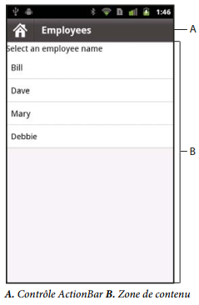
Rappel
Structure d’écran (UI) d’une application mobile

Slide 28
Menu d’application
Les menus sont un composant d'interface utilisateur dans de nombreux types d'applications pour:
→ proposer aux utilisateurs des fonctionnalités supplémentaires n’apparaissant pas par défaut à l’écran
→ gérer la taille limitée de l’écran d’un appareil mobile.
→ fournir « material design experience » ou « consistent user experience »
Chaque menu est propre à une activité et définit par une ressource de «menu».

Slide 29
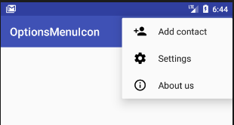
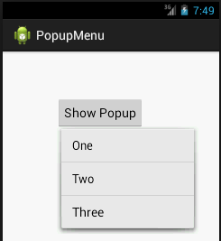
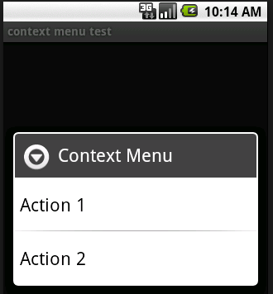
Menu d’application
Trois types de menu d’application
➔ Option menu : menu standard pour naviguer dans l'application
➔ Popup menu : les actions secondaires (après l'option menu en général)
➔ Menu contextuel : en fonction du contenu touché

Slide 30
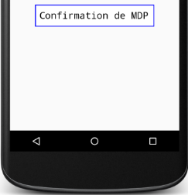
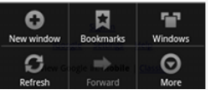
Menu d’application
Les menus sont placés différemment selon la version d'Android :
➔ jusqu'à Android 3.2.2 (API <= 13)
→ terminaux sous Android (Android-powered devices) possèdent un bouton physique « Menu »
→ les menus sont accessibles depuis le bouton Menu de l'appareil

Slide 31
Menu d’application
Les menus sont placés différemment selon la version d'Android :
➔ En haut à droite à partir d'Android 4.0.1 (API >= 14)
→ Plusieurs terminaux récents sous Android ne possèdent plus un bouton physique « menu ».
→ Les fonctionnalités du menu sont définies dans la barre d’action « Action Bar » placée en haut de l’écran.

Slide 32
Action Bar (app bar)
La barre d’action (« Action Bar » ou « app bar »)
est un composant de l’interface utilisateur (UI) d’app mobile
→ qui fournit des Room , en haut d'écran , permettant à l’utilisateur :
1) la navigation dans une application
mode de Navigation consistante et possibilité de changer de vue dans une application
2) son paramétrage
Un espace dédié pour donner l’identité de l’application (titre de l’activité) et indiquer où se trouve l’utilisateur dans l’application (bouton retour )
3) lancer des actions
Des actions importantes et accessibles (recherche, par ex) comme actions contextuelles

Slide 33
Action Bar (app bar)
Placement des éléments de la barre d'action
→ Pour langues de gauche à droite (left-to-right languages)
Éléments de navigation en haut à gauche
titres à droite de la navigation
Items d'actions (contextual actions) en haut à droite (en bas sur petits écrans si propriété d'activité uiOptions="splitActionBarWhenNarrow")
Si trop d'items d'action : masquage dans un menu popup overflow

Slide 34
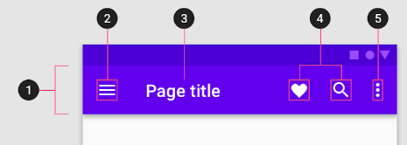
Action Bar (app bar)
Placement des éléments de la barre d'action
→ Pour langues de gauche à droite (left-to-right languages)
1. Container 2. Navigation icon (optional) 3. Title (optional) 4. Action items (optional) 5. Overflow menu (optional)

Slide 35
Menu d’Options et Action Bar
Pour créer un menu d’options et sous-menu:
1) Assurer que l’application (projet) créée utilise un thème qui affiche une barre d’action
→ Dans le fichier Manifest, associer un thème à l’application supportant cette barre: android:theme="@style/Theme.AppCompat.Light"
2) Définir et décrire le menu, comme ressource de type menu (fichier XML)
→ emplacement du fichier : « res/menu/filename.xml »
Le nom de fichier (filename.xml) sera utilisé comme ID de ressource.
→ référence de la ressource :
En Java : R.menu.filename
En XML : @[package:]menu.filename

Slide 36
Menu d’Options et Action Bar
Déclaration en XML → syntaxe
nœud racine <menu>
→ Obligatoire: Contient des éléments <item> et/ou <group>
→ attributs : « xmlns:android » : Obligatoire, définit l'espace de noms XML, "http://schemas.android.com/apk/res/android".
Élément de menu <item>
→ Peut contenir un élément <menu> (pour un sous-menu)
→ Chaque item du menu possède des attributs:
un identifiant unique ID de ressource, l’attribut « android:id »
un titre , l’attribut «android:title », Ressource de chaîne
et une icône, « android:icon », Ressource drawable (Image)

Slide 37
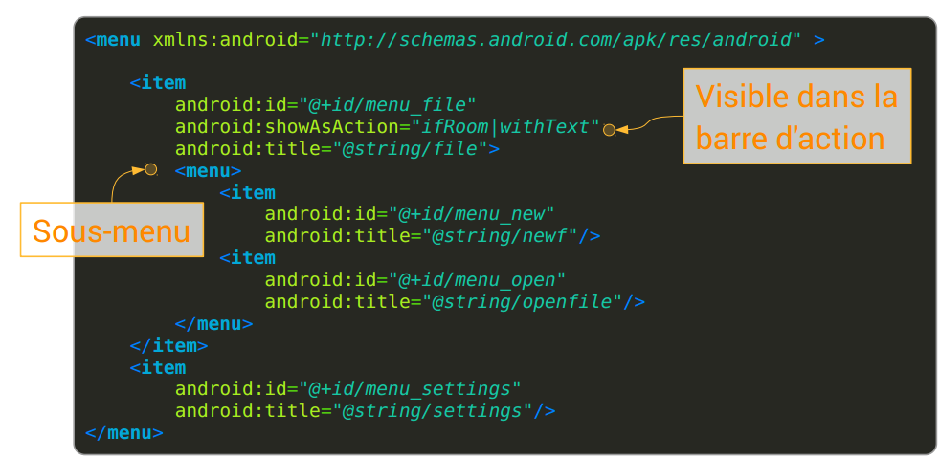
Menu d’Options et Action Bar
Déclaration en XML → syntaxe
emplacement du fichier : « res/menu/filename.xml »

Slide 38
Menu d’Options et Action Bar
Configuration de l’affichage dans l'ActionBar → android:showAsAction
L’attribut app:showAsAction (ou android:showAsAction API 11):
→ définit quand et comment l’item doit apparaitre en tant que bouton sur la barre d’action.
→ Valeurs:
android:showAsAction=["ifRoom" | "never" | "withText" | "always" | "collapseActionView"]
« never »: item n’apparaitra pas sur la barre mais uniquement quand on déroule le menu.
« ifRoom|withText » : le texte de l’item apparaitra s’il y a de la place.
« Always »: L’item doit être toujours affiché dans la barre d’action.

Slide 39
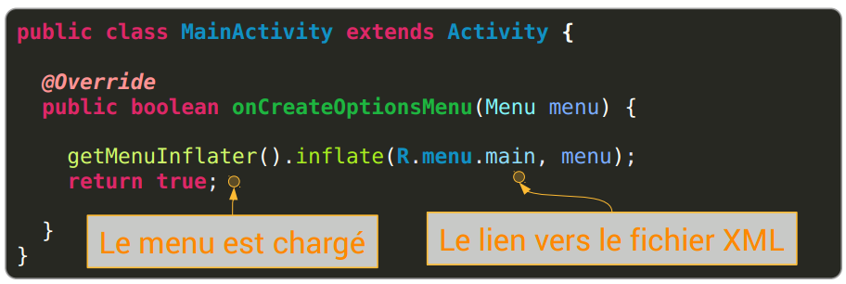
Menu d’Options et Action Bar
Pour créer un menu d’options et sous-menu:
3) Associer un menu à une activité et agrandir le ressource menu (inflate the menu XML file)
→ hériter l’ activité de la classe « Activity » ou « ActionBarActivity »
Note: « AppCompatActivity » remplace ActionBarActivity
→ Implémenter (surcharger) la méthode « onCreateOptionsMenu » dans la classe de l’activité•

Slide 40
Menu d’Options et Action Bar
Pour créer un menu d’options et sous-menu:
3) Associer un menu (le ressource menu) à une activité et agrandir le ressource menu (inflate the menu XML file)
→ onCreateOptionsMenu: construire et Initialiser le contenu du menu d'options de l'Activité
→ L’objet inflaters retourné par la méthode getMenuInflater permet d’associer l’identifiant de ressource menu (Le paramètre R.menu.menu_main) au menu de l’activité (Le paramètre menu) dans lequel les éléments de menu sont agrandis.

Slide 41
Menu d’Options et Action Bar
Pour créer un menu d’options et sous-menu:
4) Implémenter les actions associées aux items de menu
Trois méthodes:
(1) Redéfinir (surcharger) Activity.onOptionsItemSelected(MenuItem item)
Il faudra comparer les id en utilisant switch (item.getItemId())
(2) Dans onCreateOptionsMenu(), ajouter un évènement onMenuItemClickListener pour chaque menuItem
(3) Dans le menu XML file, spécifier la méthode onClick().

Slide 42
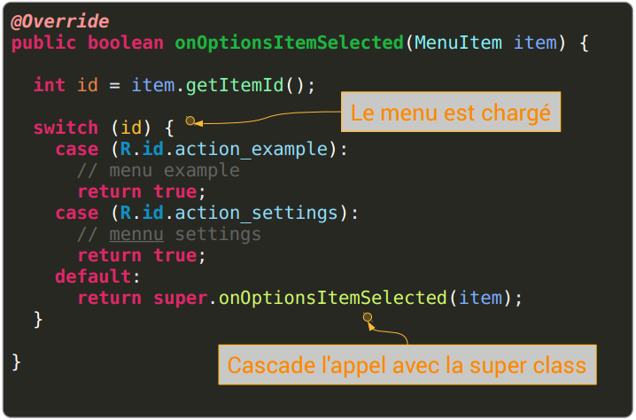
Menu d’Options et Action Bar
Responding to Android Action Bar Events → 1 ère méthode
onOptionsItemSelected: définit le comportement de chacune des actions de la barre
comparer les id avec un switch

Slide 43
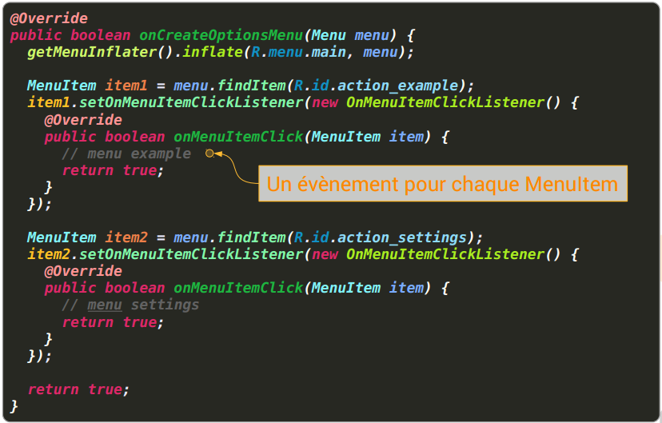
Menu d’Options et Action Bar
Responding to Android Action Bar Events → 2 ème méthode

Slide 44
Menu d’Options et Action Bar
Responding to Android Action Bar Events → 3 ème méthode
Dans menu XML file
<menu xmlns:android="http://schemas.android.com/apk/res/android"> <item android:id="@[+][package:]id/resource_name" android:title="string" android:icon="@[package:]drawable/drawable_resource_name" android:onClick="method name" <item /> </menu>
Dans activity source file
public void methodname(MenuItem item) {
// }
Attention!!: la signature de la méthode prend comme paramètre un « MenuItem » et non une « View »

Slide 45
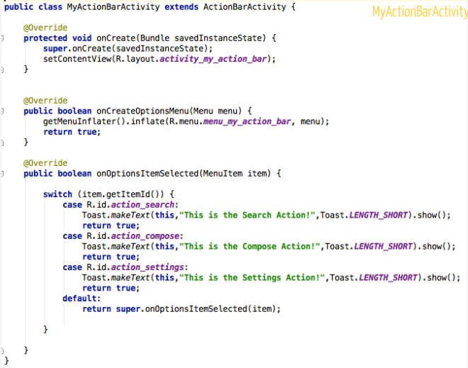
Menu d’Options et Action Bar
Exemple

Slide 46
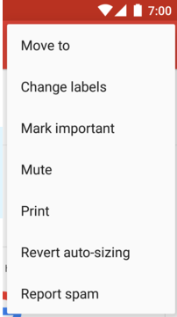
Menu popup
Affiche une liste d’éléments dans une liste verticale rattachée à la vue (anchored to a View) qui a invoqué le menu
Utile pour:
→ Fournir un overflow-style menu pour des actions associées au contenu spécifique
→ Fournir une deuxième partie d'une phrase de commande
Ex: a button marked "Add" produces a popup menu with different "Add" options
→ Fournir une liste déroulante similaire à Spinner qui ne conserve pas de sélection persistante

Slide 47
Menu popup
Pour définir un menu popup (ressource menu XML file):
• Instancier un objet PopupMenu où le constructeur (constructor) prenant le contexte courant (current application) et la vue (view) associée au menu
• Utiliser le MenuInflater pour construire les éléments du menu (agrandir le ressource menu) dans l’objet retourné par PopupMenu.getMenu().
• Appeler PopupMenu.show()
PopupMenu popup = new PopupMenu(MainActivity.this, view);
MenuInflater inflater = popup.getMenuInflater();
inflater.inflate(R.menu.actions, popup.getMenu());
popup.show();

Slide 48
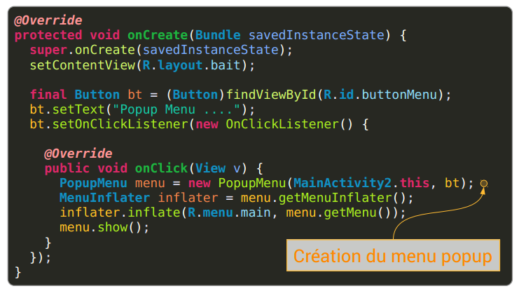
Menu popup
Exemple

Slide 49
Menu popup
Exemple
button with the android:onClick attribute that shows a popup menu
activity_popup.xml
<ImageButton
android:layout_width="wrap_content"
android:layout_height="wrap_content"
android:src="@drawable/ic_overflow_holo_dark"
android:contentDescription="@string/descr_overflow_button"
android:onClick="showPopup" />

Slide 50
Menu popup
Exemple
button with the android:onClick attribute that shows a popup menu
Pactivity.java
public void showPopup(View v) {
PopupMenu popup = new PopupMenu(this, v);
MenuInflater inflater = popup.getMenuInflater();
inflater.inflate(R.menu.actions, popup.getMenu());
popup.show();
}

Slide 51
Menu popup
Handling click events
Pour effectuer une action lorsque l'utilisateur sélectionne un item (élément) de menu
implémenter l'interface PopupMenu.OnMenuItemClickListener
2) enregistrer l’interface implémentée avec l’objet PopupMenu en appelant setOnMenuItemclickListener().
3) Lorsque l'utilisateur sélectionne un élément, le système appelle le callback onMenuItemClick().

Slide 52
Menu popup
public void showMenu(View v) {
PopupMenu popup = new PopupMenu(this, v);
// This activity implements OnMenuItemClickListener
popup.setOnMenuItemClickListener(this);
popup.inflate(R.menu.actions);
popup.show();
}
@Override
public boolean onMenuItemClick(MenuItem item) {
switch (item.getItemId()) {
case R.id.archive:
archive(item);
return true;
case R.id.delete:
delete(item);
return true;
default:
return false;
} }

Slide 53
Menu popup
Exemple
button with the android:onClick attribute that shows a popup menu

Slide 54
Fragments
Un fragment représente une partie réutilisable de l'interface utilisateur (UI) de l’activtité (application)
- Les fragments introduisent la modularité et la réutilisabilité dans l'interface utilisateur de l’activité → UI flexible et adaptative
Un fragment
- définit et gère sa propre layout (mise en page) en XML et une classe associée,
- gère son propre cycle de vie (life cycle),
- et peut gérer ses propres événements d'entrée.
Un fragment doit être hébergé par une activité ou un autre fragment.
Un fragment vit à l’intérieur d’un « ViewGroup » dans la hiérarchie de son Activity.

Slide 55
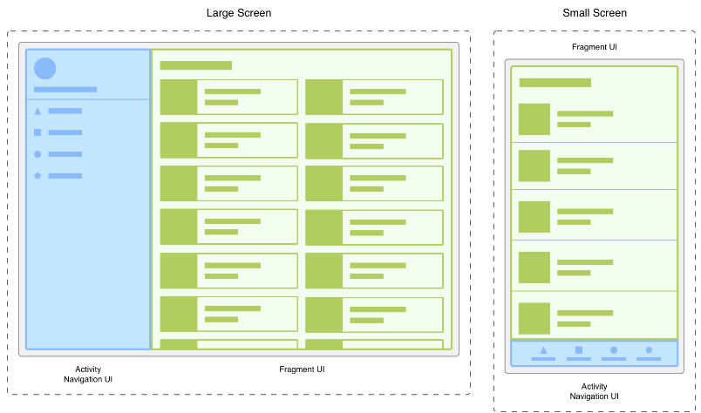
Fragments
diviser l'interface utilisateur en éléments distincts et séparés (navigation et contenu )
Les fragments permet de répondre à différentes tailles d'écran.
L'activité se charge d'afficher l'UI de navigation appropriée
Le fragment affiche la liste avec la mise en page adéquate.

Slide 56
Fragments: Cycle de vie
Un fragment possède un cycle de vie (onCreate, onResume, etc...) qui est étroitement lié au cycle de vie de l’activité,
Pour déterminer l'état du cycle de vie d'un fragment, le gestionnaire « FragmentManager » est utilisé.
FragmentManager est la classe chargée d'effectuer des actions au niveau des fragments de l’application, via des transactions « FragmentTransaction »:
- ajouter,
- supprimer,
- remplacer

Slide 57
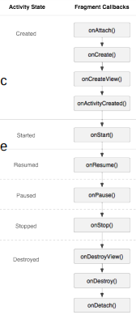
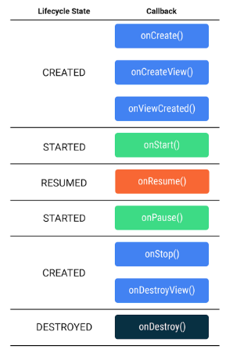
Fragments: Cycle de vie

Slide 58
Fragments: Création et implémentation
Créer un fragment: crée la logique et l'interface graphique du fragment
la logique du fragment → classe fragment Java qui définit sa propre ressource layout du fragment
→ étendre (hériter) la classe « Fragment »
→obligatoire: surcharger la méthode « onCreateView »
l'interface graphique du fragment → layout XML du fragment (fragment layout XML)

Slide 59
Fragments: Création et implémentation
Créer un fragment: crée la logique et l'interface graphique du fragment
la logique du fragment → classe fragment Java qui définit sa propre ressource layout du fragment (MainFragment.java)
public class MainFragment extends Fragment {
public MainFragment() { }
@Override
public void onCreate(Bundle savedInstanceState) {
super.onCreate(savedInstanceState); }
@Override
public View onCreateView(LayoutInflater inflater, ViewGroup container, Bundle savedInstanceState) {
return inflater.inflate(R.layout.fragment_main, container, false); } }
//provide fragment's layout resource

Slide 60
Fragments: Création et implémentation
Créer un fragment: crée la logique et l'interface graphique du fragment
l'interface graphique du fragment → layout XML du fragment (fragment layout XML « fragment_main.xml »)
<LinearLayout xmlns:android="http://schemas.android.com/apk/res/android"
xmlns:tools="http://schemas.android.com/tools"
android:layout_width="match_parent"
android:layout_height="match_parent"
tools:context="com.openclassrooms.MainFragment">
<TextView
android:layout_width="match_parent"
android:layout_height="match_parent"
android:text="@string/hello_blank_fragment" />
</LinearLayout>

Slide 61
Fragments: Création et implémentation
Créer un fragment: Création de l'activité qui va accueillir le Fragment
un fragment ne peut exister qu'à l'intérieur d'une activité
Ajouter un fragment à une activité
→ Ajouter un fragment via XML (déclarativement)
→ Ajouter un fragment par programmation

Slide 62
Fragments: Création et implémentation
Créer un fragment: Création de l'activité qui va accueillir le Fragment
→ Ajouter un fragment via XML (déclarativement): un fragment est ajouté au layout XML de l’activité → utiliser l’élément « fragment » ou « FragmentContainerView »
<!-- res/layout/example_activity.xml -->
<LinearLayout xmlns:android="http://schemas.android.com/apk/res/android" >
<fragment
android:id="@+id/list"
android:layout_width="fill_parent"
android:layout_height="fill_parent"
android:name=" com.openclassrooms.MainFragment"
android:orientation="horizontal" >
</fragment>
</LinearLayout>
L’attribut « android:name » permet de spécifier le nom de la classe fragment

Slide 63
Fragments: Création et implémentation
Créer un fragment: Création de l'activité qui va accueillir le Fragment
→ Ajouter un fragment par programmation
Layout XML de l'activité, doit inclure un élément « FragmentContainerView » ou « fragment »
Layout XML de l'activité, ne doit spécifier l’attribut « android:name » → pas de android:name
Instead, un FragmentTransaction est utilisé pour instancier un fragment et l'ajouter au layout de l'activité en utilisant l’id du fragment.

Slide 64
Fragments: Création et implémentation
Créer un fragment: Création de l'activité qui va accueillir le Fragment
→ Ajouter un fragment par programmation
Instead, un FragmentTransaction est utilisé pour instancier un fragment et l'ajouter au layout de l'activité en utilisant l’id du fragment.
android:id="@+id/fragment_container_view"
getSupportFragmentManager().beginTransaction()
.setReorderingAllowed(true)
.add(R.id.fragment_container_view, ExampleFragment.class, null)
.commit();

